Slide 1


কম্পিউটার রক্ষণাবেক্ষণ ও সাইবার নিরাপত্তা

Slide 2
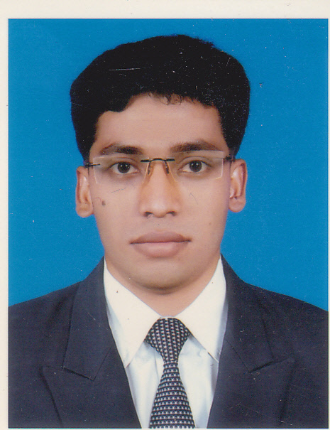
পরিচিতি
পাঠ
শিক্ষক
শ্রেণি: 9ম
বিষয়: তথ্য ও যোগাযোগ প্রযুক্তি
অধ্যায়: ২য়
পাঠ: কম্পিউটার রক্ষণাবেক্ষন ও সাইবার নিরাপত্তা
সময়: ৪5 মিনিট
মোঃ ছায়েদ উল্যাহ আরিফ
সহকারী শিক্ষক (আইসিটি)
আদর্শ উচ্চ বিদ্যালয়
সদর, নোয়াখালী
ইমেইল: asulymoon84@gmail.com

Slide 3
পাঠের বিষয়ঃ
ফেইক নিউজ (Fake News) ও ফেইক নিউজ চিহ্নিত করার উপায়!!

Slide 4
--- এই পাঠ শেষে শিক্ষার্থীরা ---
শিখনফলঃ
ফেইক নিউজ কী তা ব্যাখ্যা করতে পারবে।
ফেইক নিউজের ক্ষতিকর প্রভাব বর্ণনা করতে পারবে।
ফেইক নিউজ শনাক্ত করার বিভিন্ন উপায় জানতে পারবে।
সামাজিক যোগাযোগ মাধ্যমে তথ্য শেয়ার করার আগে যাচাই করার গুরুত্ব বুঝতে পারবে।
পাঠের সূচনা (৫ মিনিট)
শিক্ষক শিক্ষার্থীদের প্রশ্ন করবেন:
তোমরা কি কখনও এমন কোনো খবর দেখেছ যা পরে মিথ্যা প্রমাণিত হয়েছে?
সামাজিক যোগাযোগ মাধ্যমে পাওয়া সব খবর কি সত্য?
শিক্ষার্থীদের মতামত নেওয়ার পর শিক্ষক মূল বিষয়ের সাথে পরিচয় করিয়ে দেবেন।

Slide 5
ফেইক নিউজ কী?
ফেইক নিউজ (Fake News) হলো এমন সংবাদ বা তথ্য যা ইচ্ছাকৃতভাবে বা ভুলবশত মিথ্যা, বিভ্রান্তিকর অথবা বিকৃতভাবে প্রচার করা হয়।
উদাহরণঃ
কোনো বিখ্যাত ব্যক্তির মৃত্যুর মিথ্যা সংবাদ।
পরীক্ষার তারিখ পরিবর্তনের ভুয়া বিজ্ঞপ্তি।
পুরনো ছবি ব্যবহার করে নতুন ঘটনার খবর প্রচার।
ফেইক নিউজের কারণঃ
মানুষকে বিভ্রান্ত করা।
অর্থনৈতিক লাভ অর্জন করা।
রাজনৈতিক বা সামাজিক প্রভাব সৃষ্টি করা।
দ্রুত জনপ্রিয়তা অর্জন করা।
গুজব ছড়িয়ে আতঙ্ক সৃষ্টি করা।
ফেইক নিউজের ক্ষতিকর প্রভাবঃ
মানুষের মধ্যে বিভ্রান্তি সৃষ্টি করে।
সামাজিক অস্থিরতা ও বিশৃঙ্খলা তৈরি করে।
ব্যক্তি বা প্রতিষ্ঠানের সুনাম ক্ষুণ্ন করে।
অর্থনৈতিক ক্ষতির কারণ হতে পারে।
সমাজে গুজব ও আতঙ্ক ছড়ায়।

Slide 6
ফেইক নিউজ চিহ্নিত করার উপায়ঃ
১. সংবাদ উৎস যাচাই করো
সংবাদটি কোন ওয়েবসাইট বা পেজ থেকে এসেছে দেখো।
পরিচিত ও বিশ্বস্ত সংবাদমাধ্যম কিনা যাচাই করো।
২. শিরোনাম দেখে বিভ্রান্ত হবে না
অনেক সময় আকর্ষণীয় বা চমকপ্রদ শিরোনাম ব্যবহার করা হয়।
পুরো সংবাদটি পড়ো।
৩. প্রকাশের তারিখ দেখো
পুরনো সংবাদ নতুন বলে প্রচার করা হতে পারে।
৪. লেখকের পরিচয় যাচাই করো
লেখকের নাম ও পরিচয় আছে কি না দেখো।
৫. অন্যান্য নির্ভরযোগ্য উৎসে মিলিয়ে দেখো
একই খবর অন্য বিশ্বস্ত সংবাদমাধ্যম প্রকাশ করেছে কি না যাচাই করো।
৬. ছবি ও ভিডিও যাচাই করো
ছবি পুরনো বা সম্পাদিত হতে পারে।
রিভার্স ইমেজ সার্চ ব্যবহার করা যেতে পারে।
৭. আবেগপ্রবণ তথ্য থেকে সতর্ক থাকো
খুব বেশি ভয়, রাগ বা উত্তেজনা সৃষ্টি করে এমন সংবাদ যাচাই ছাড়া বিশ্বাস করবে না।

Slide 7
মনে রাখার সূত্রঃ
"STOP" পদ্ধতি
S = Source (উৎস যাচাই করো)
T = Title (শিরোনাম দেখে বিভ্রান্ত হবে না)
O = Other Sources (অন্যান্য উৎসে মিলিয়ে দেখো)
P = Proof (প্রমাণ খুঁজে দেখো)

Slide 8
শ্রেণি কার্যক্রমঃ
নিচের দুটি সংবাদের মধ্যে কোনটি ফেইক হতে পারে তা আলোচনা করো:
সংবাদ-১
"আগামীকাল থেকে দেশের সব শিক্ষা প্রতিষ্ঠান ১ মাসের জন্য বন্ধ থাকবে।"
সংবাদ-২
"শিক্ষা মন্ত্রণালয়ের অফিসিয়াল ওয়েবসাইটে প্রকাশিত বিজ্ঞপ্তি অনুযায়ী আগামী সপ্তাহে পরীক্ষা অনুষ্ঠিত হবে।"
আলোচ্য প্রশ্নঃ
কোন সংবাদটি বেশি বিশ্বাসযোগ্য?
কেন?
মূল্যায়নঃ
সংক্ষিপ্ত প্রশ্নঃ
ফেইক নিউজ কী?
ফেইক নিউজের দুটি ক্ষতিকর প্রভাব লিখ।
ফেইক নিউজ শনাক্ত করার তিনটি উপায় লিখ।
সংবাদ শেয়ার করার আগে কেন যাচাই করা প্রয়োজন?

Slide 9
বাড়ির কাজঃ
তোমার দেখা কোনো একটি ভাইরাল সংবাদ নির্বাচন করো এবং নিচের বিষয়গুলো লিখো—
সংবাদটির উৎস।
প্রকাশের তারিখ।
এটি সত্য নাকি ফেইক?
কীভাবে যাচাই করেছ?
উপসংহারঃ
ডিজিটাল যুগে তথ্য খুব দ্রুত ছড়িয়ে পড়ে। তাই কোনো সংবাদ দেখেই বিশ্বাস বা শেয়ার না করে প্রথমে তার সত্যতা যাচাই করা উচিত। সচেতন ব্যবহারকারীই ফেইক নিউজ প্রতিরোধে সবচেয়ে গুরুত্বপূর্ণ ভূমিকা পালন করতে পারে।

Slide 10


